Slide 1
RECURSOS HUMANOS
Agenda 5 – 28/05/2021

Slide 2
Pauta
Atualização das Ações da CRH: Sistema RH Saúde – Coordenadoria de Regiões de Saúde Semana de Enfermagem Insalubridade Estágio Probatório Ciclo de Palestras – Núcleo de Direito de Pessoal
“Agenda RH”: Homenagem aos Profissionais de Recursos Humanos

Slide 3
Atualização das Ações da CRH

Slide 4
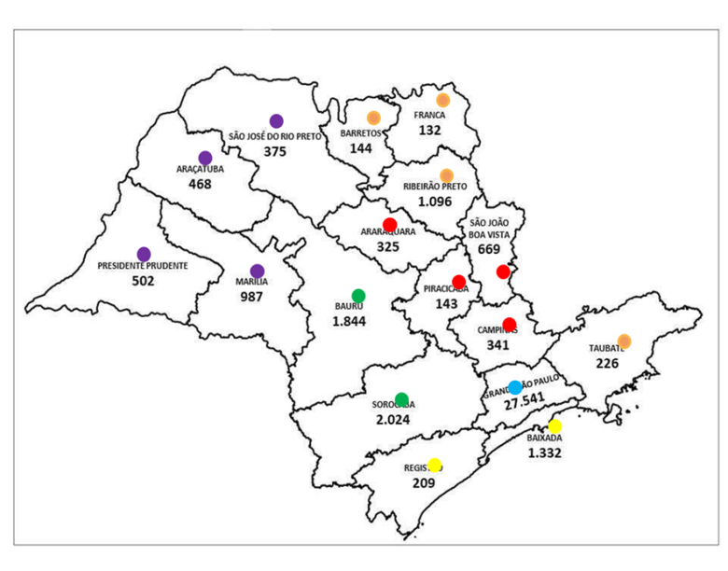
1. Sistema RH
PESSOAS
SISTEMA DE TRABALHO
Automatizar e otimizar os processos de trabalho
Proporcionar infraestrutura de TI, apropriada ao exercício das atividades
Alocar recursos orçamentários e financeiros
Monitorar desempenho
Implantar nas unidades próprias da SES sistema informatizado de gestão de pessoas na SES via web.
Resolução SS nº 066/2021
Portaria CRH nº 001/2021

Slide 5
Sistema RH : Coordenadoria de Regiões de Saúde

Slide 6


2.
A Semana da Enfermagem da SES-SP no período de 10 a 14 de maio de 2021
https://www.youtube.com/c/EADSES/videos

Slide 7

3. Insalubridade

Slide 8
4. Estágio Probatório

Slide 9
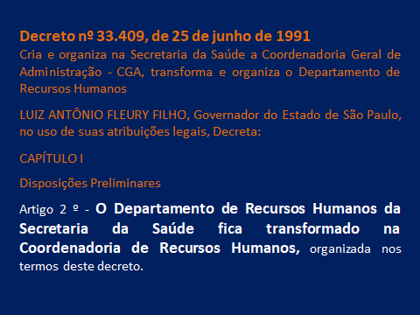
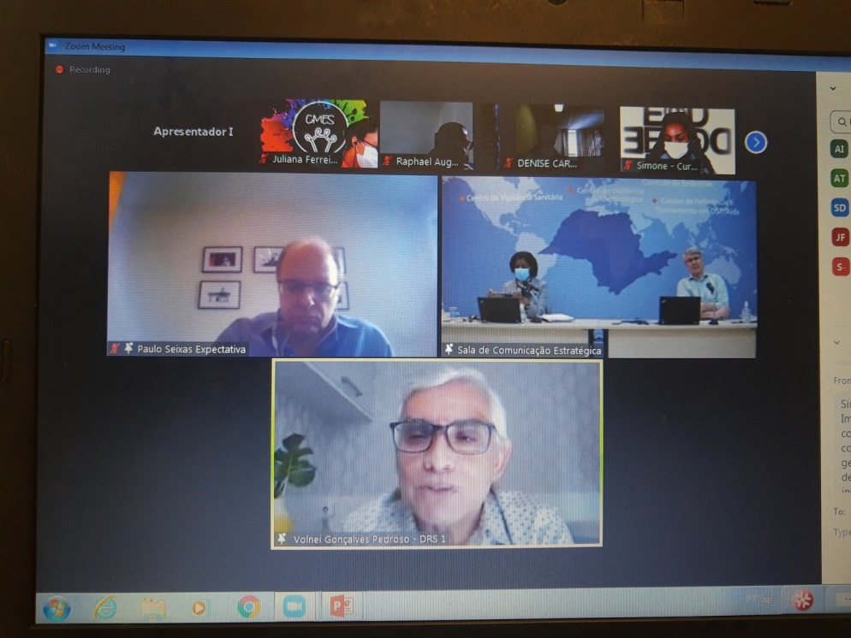
4. Mês do Profissional de RH

Slide 10


Mês do Profissional de RH – Webinar NDP

Slide 11


Slide 12
Agenda RH 2021
Mês | Data | Pauta
Maio | 28/05
Junho | 25/06
Julho | 30/07
Agosto | 27/08 | 30/08
Setembro | 24/09
Outubro | 21/10 | 27/10
Novembro | 26/11 | 25/11

Slide 14
Obrigado!

